Slide 1

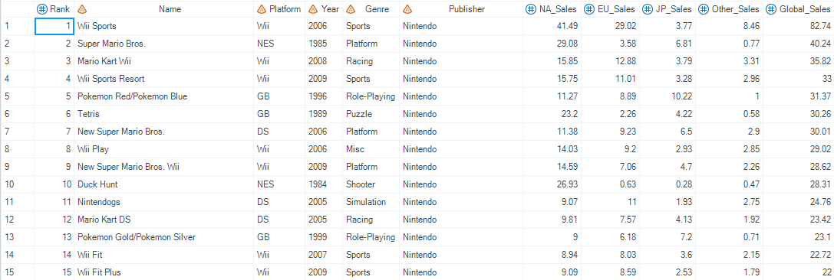
Videójáték eladások adathalmaz
https://www.kaggle.com/datasets/gregorut/videogamesales

Slide 2
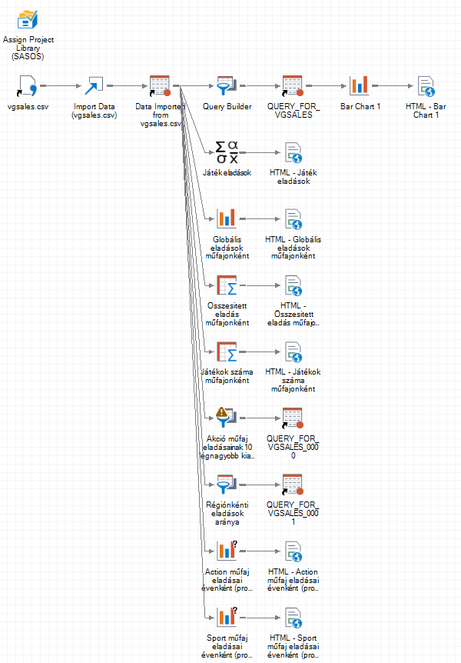
Teljes Process Flow:
Hipotézis Az elmúlt években, a videójáték piacon az akció műfaj volt a legkelendőbb globális szinten.

Slide 3
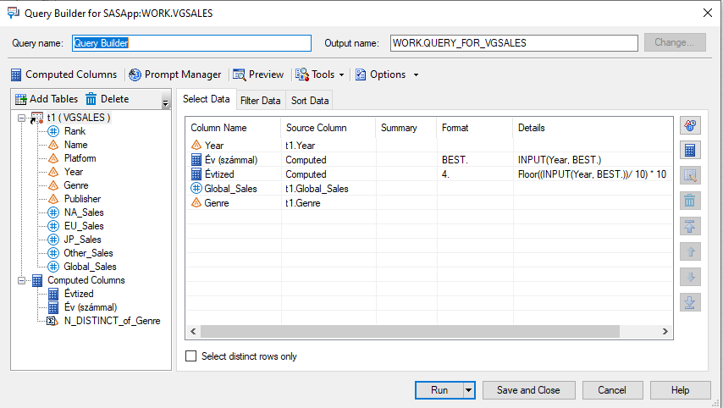
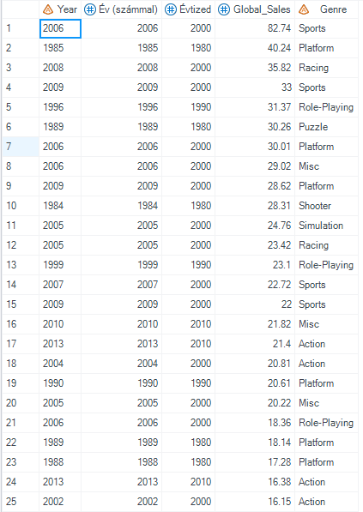
Query builder task(illetve 2 számitott mező)

Slide 4
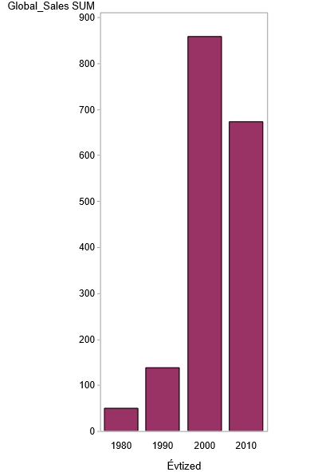
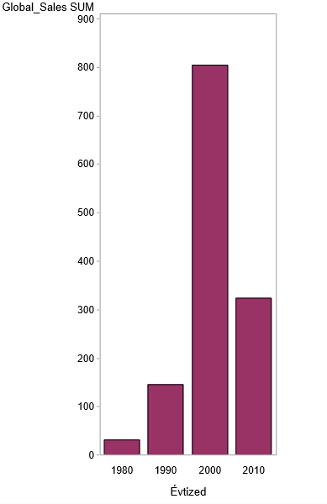
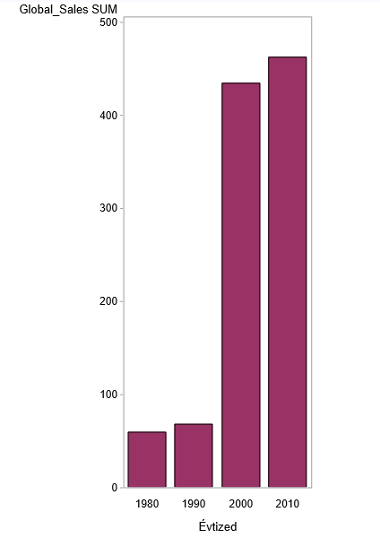
Globális eladások évtizedenként
Akció
Sport
Shooter

Slide 5
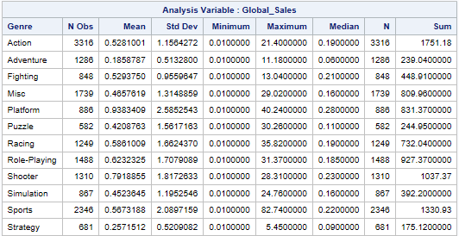
Összegző statisztika
Lényegesebbek

Slide 6
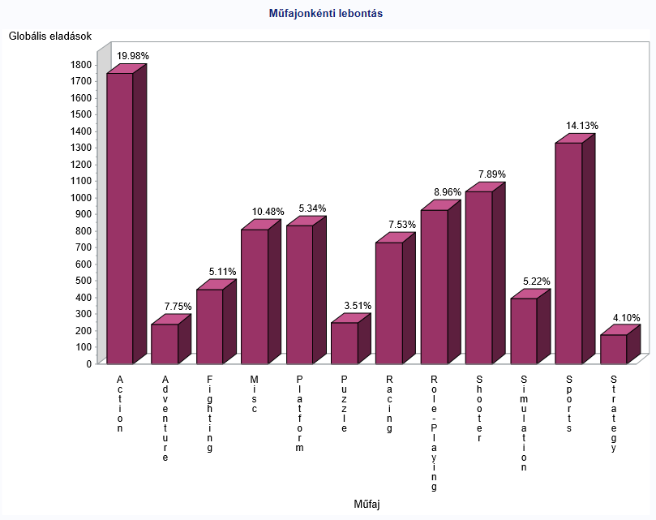
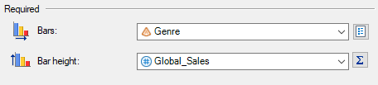
Globális eladások műfajonként

Slide 7

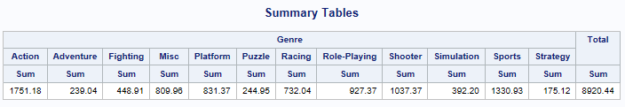

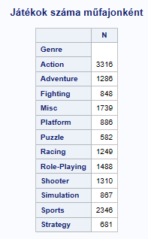
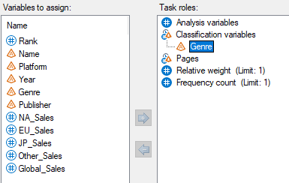
Összegzőtáblák az eladásokból (műfajokra bontva)

Slide 8
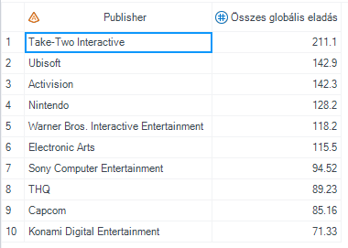



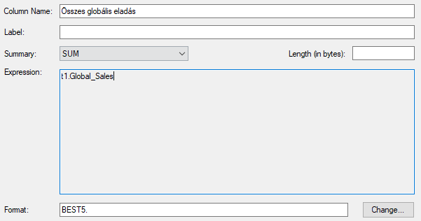
Akció műfaj 10 legnagyobb kiadója (eladások alapján)

Slide 9
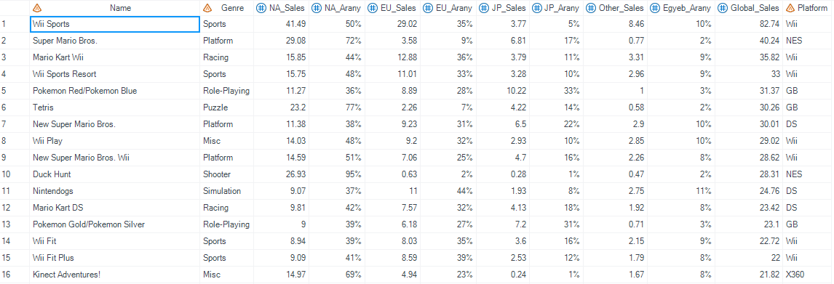
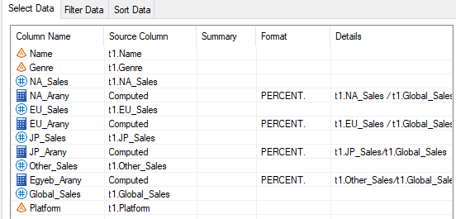

Eladások régiókra lebontva

Slide 10
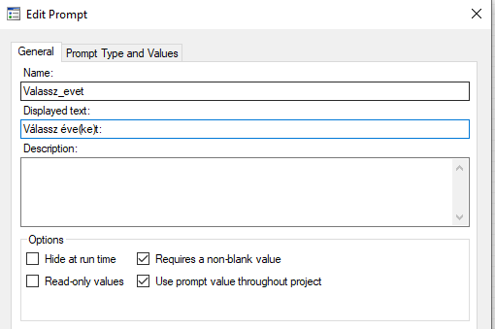
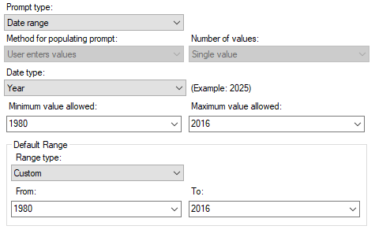
Használt prompt: Év választó

Slide 11
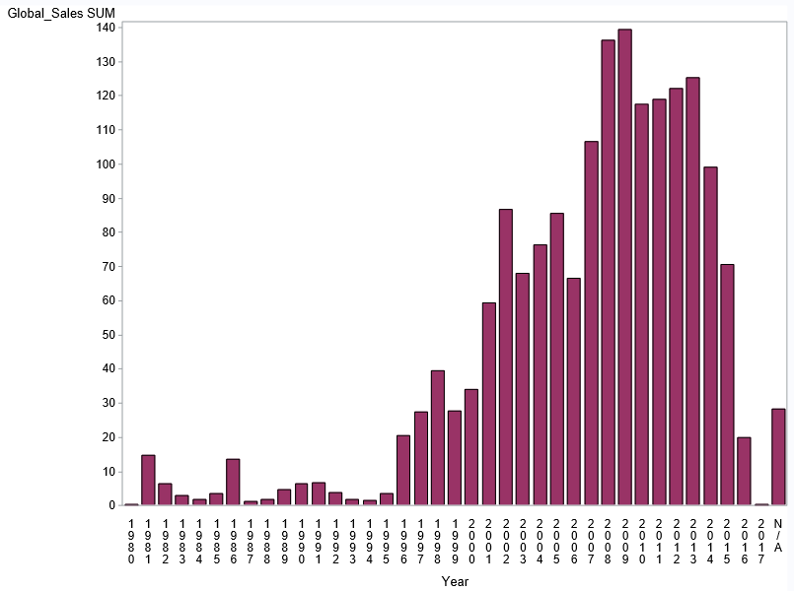

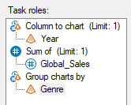
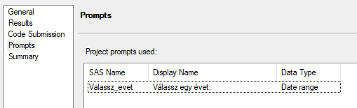
Akció műfaj eladásai évenként(prompt)

Slide 12
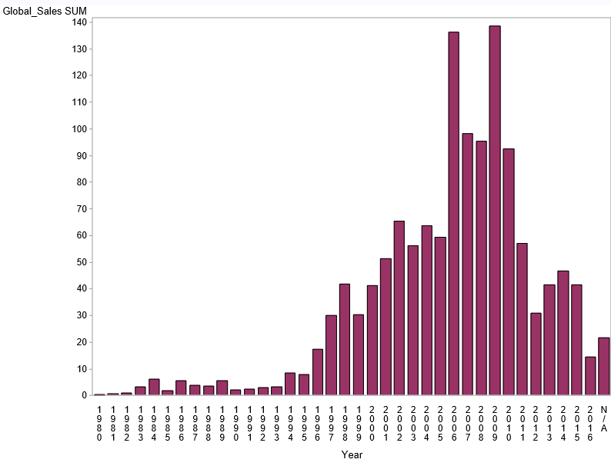

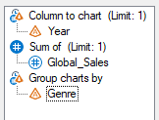

Sport műfaj eladásai évenként(prompt)

Slide 13
Egymásd mellett a két legnagyobb eladással rendelkező műfaj
Akció
Sport

